Slide 1


ABU RAYHON BERUNIY NOMIDAGI
URGANCH DAVLAT UNIVERSITETI
YOSHLAR YETAKCHILIGIGA
NOMZOD
5-MUHiM TASHABBUSNING 5-YO‘NALISHI
BOBOJONOV A'LOBEK OMON O‘G‘LI
Iqtidorli talabalar jamoasi a’zosi • 3-kurs
01

Slide 2
NOMZOD HAQIDA
Asosiy ma’lumotlar
F.I.Sh.
Bobojonov A'lobek Omon o‘g‘li
ASOSIY MAQSAD
Universitet
Urganch davlat universiteti
Talabalar uchun
imkoniyatlarni ko‘paytirish,
ilmiy va amaliy faoliyatni
qo‘llab-quvvatlash.
Yo‘nalish
Intellektual ilmlar va texnologiyalar
Kurs
3-kurs
Joriy faoliyat
Iqtidorli talabalar jamoasi a’zosi
Tillar
O‘zbek, ingliz
5-muhim tashabbusning 5-yo‘nalishi doirasida.
Tug‘ilgan sana
12.07.2006
02

Slide 3
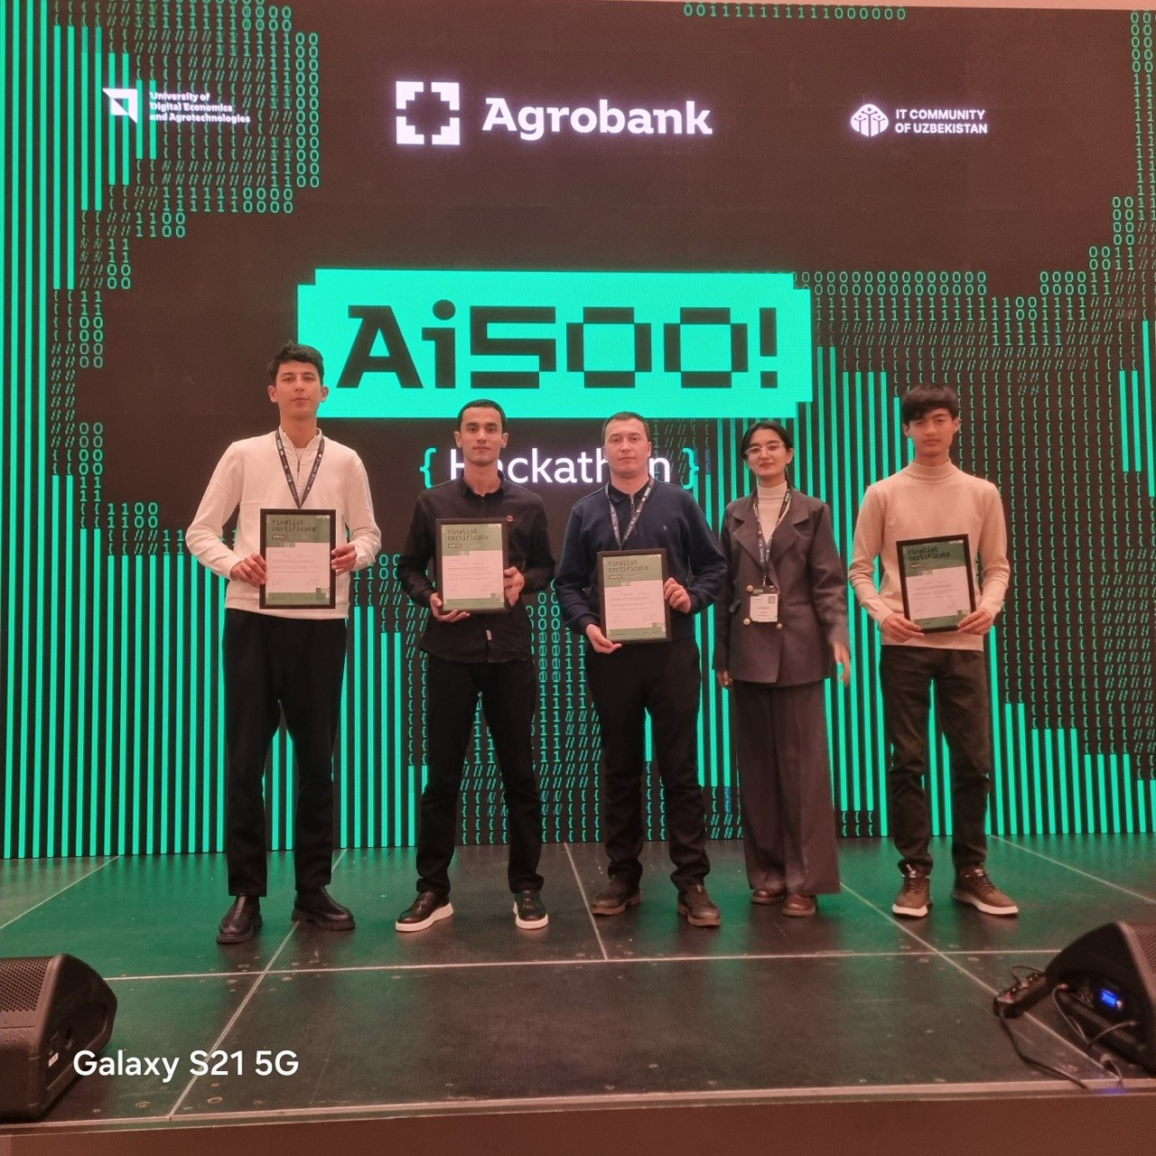
YUTUQLAR VA TAJRIBA
Hackathonlar, xalqaro dasturlar va amaliy loyihalar
ISAP 2026
Dubai’da ta’lim olish imkonini beruvchi xalqaro dastur/grant
Kelajak muhandislari
Tanlov g‘olibligi
UzTech Hackathon
Hackathon g‘olibligi
AI National Hackathon
Hackathon g‘olibligi
AI500 Hackathon
Hackathon g‘olibligi
03

Slide 4
MENING LOYIHALARIM
Texnologiya, biznes va amaliy yechimlar
01
02
03
ATLAS PRINT
AI TRAFFIC LIGHT
GALAXY WATCH HEALTH
Talabalar va yoshlar uchun dizayn, bosma mahsulotlar va reklama xizmatlarini birlashtiruvchi amaliy biznes loyiha.
Transport oqimini kuzatib, avtomobillar soniga qarab svetoforning yashil chiroq vaqtini moslashtirishga qaratilgan AI loyiha.
Galaxy Watch orqali yurak urish tezligini real vaqt rejimida kuzatish va ma’lumotlarni raqamli tizimga yetkazish konsepsiyasi.
04

Slide 5
SAYLOV OLDI DASTURI
Talabalar uchun amaliy imkoniyatlar
01
URSU VOLUNTEERS
02
GRANTLAR AKADEMIYASI
Volontyorlik faoliyatini tizimli yo‘lga qo‘yish va faol talabalar jamoasini shakllantirish.
Xalqaro grantlarni topish, CV, motivation letter va ariza topshirish bo‘yicha amaliy seminarlar.
03
ILMIY KONFERENSIYALAR
04
BIZNES & DAROMAD MAKTABI
Yosh tadqiqotchilarni birlashtirish va ilmiy maqola hamda tadqiqotlarni xalqaro ilmiy muhitga olib chiqishga ko‘maklashish.
Freelance, IT, dizayn, marketing, xizmat ko‘rsatish va kichik biznes bo‘yicha amaliy treninglar.
05

Slide 6
01 — URSU VOLUNTEERS
Faol talabalar uchun yagona volontyorlik jamoasi
G‘OYA
Universitet tadbirlari, ijtimoiy loyihalar va jamoat tashabbuslarida
faol talabalarni birlashtiruvchi volontyorlar jamoasi.
JAMOA
TAJRIBA
PORTFOLIO
Faol va tashabbuskor talabalarni birlashtirish
Tadbirlar va loyihalarda real tajriba
Sertifikat, tavsiyanoma va faoliyat tarixi
06

Slide 7
02 — GRANTLAR AKADEMIYASI
Xalqaro imkoniyatlarga topshirish bo‘yicha amaliy seminarlar
01
02
03
IMKONIYATNI TOPISH
HUJJATNI TAYYORLASH
ARIZA TOPSHIRISH
Grant, exchange va xalqaro dasturlarni izlash
CV, motivation letter va kerakli hujjatlarni tayyorlash
Platformalarda ariza yuborish va jarayonni kuzatish
07

Slide 8
03 — ILMIY VA XALQARO KONFERENSIYALAR
Talaba ilmiy ishini taqdimotdan xalqaro darajadagi tajribaga olib chiqish
ILMIY G‘OYA
TAYYORLASH
Talaba va yosh tadqiqotchilarning mavzularini aniqlash
Maqola, tezis, taqdimot va nutq ustida ishlash
KONFERENSIYA
NATIjA
Universitet va xalqaro ishtirokchilar bilan ilmiy muloqot
Ilmiy portfolioni kengaytirish va yangi hamkorliklar
08

Slide 9
04 — BIZNES & DAROMAD MAKTABI
O‘qish bilan birga amaliy ko‘nikma va daromad imkoniyatlari
YO‘NALISHLAR
Freelance
IT va raqamli kasblar
Dizayn va kontent
Marketing
Xizmat ko‘rsatish
Kichik biznes
Maqsad:
talabalarga real bozor ko‘nikmalarini o‘rgatish va o‘z imkoniyatlaridan foydalanish yo‘llarini ko‘rsatish.
09

Slide 10
AMALGA OSHIRISH TAMOYILI
Har bir tashabbus — aniq faoliyat, hamkorlik va natija asosida
01
02
03
04
1. TINGLASH
2. TASHKIL ETISH
3. AMALGA OSHIRISH
4. HISOBDORLIK
Talabalar ehtiyoji va takliflarini yig‘ish
Jamoa, mentor va hamkorlarni birlashtirish
Seminar, loyiha, konferensiya va treninglarni o‘tkazish
Natijalarni ochiq ko‘rsatish va takliflarni takomillashtirish
10

Slide 11
BOBOJONOV A'LOBEK
Yoshlar yetakchiligi uchun nomzod
5-MUHiM TASHABBUSNING 5-YO‘NALISHI
Ilm • imkoniyat • tajriba • tashabbus
E’TIBORINGIZ UCHUN RAHMAT
2026
11

